Slide 1





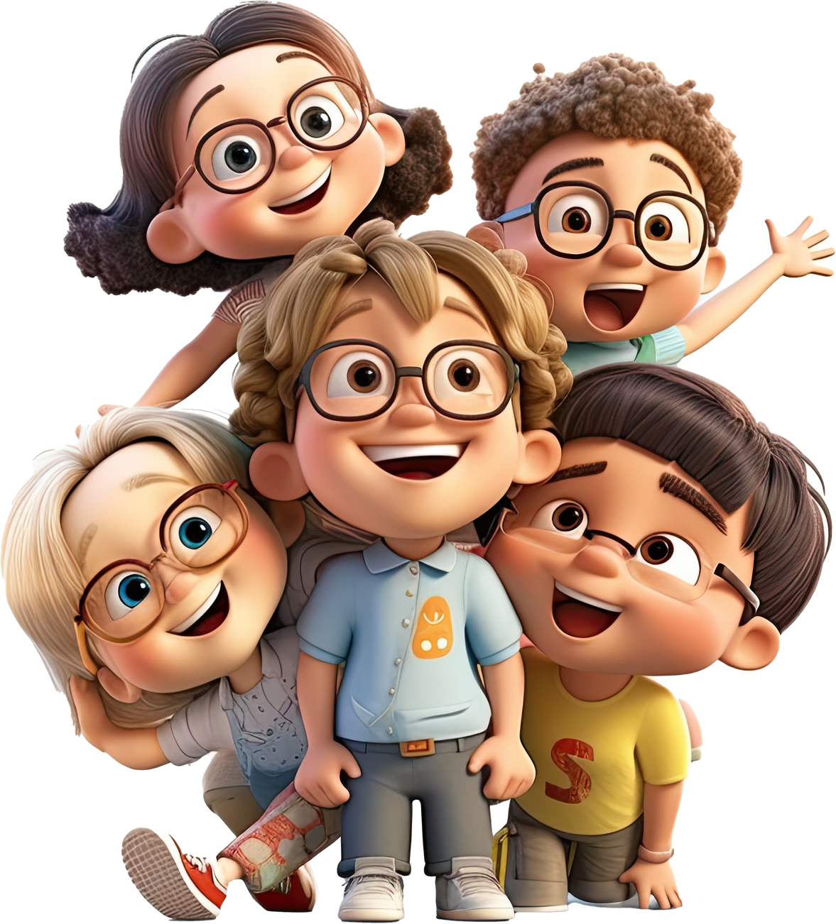




Slide 2





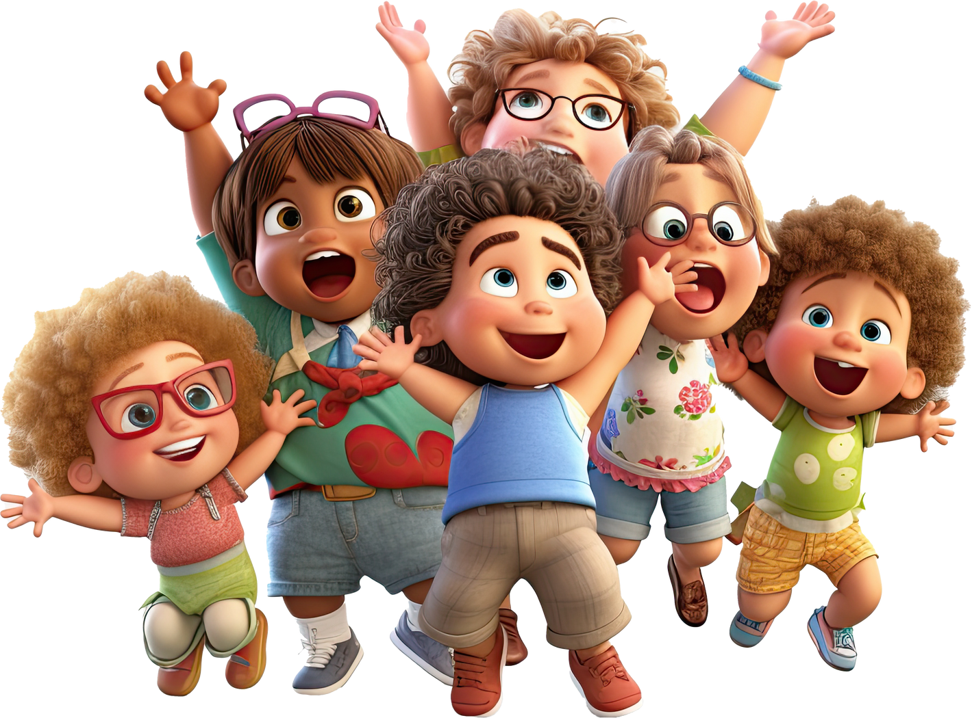

Slide 3


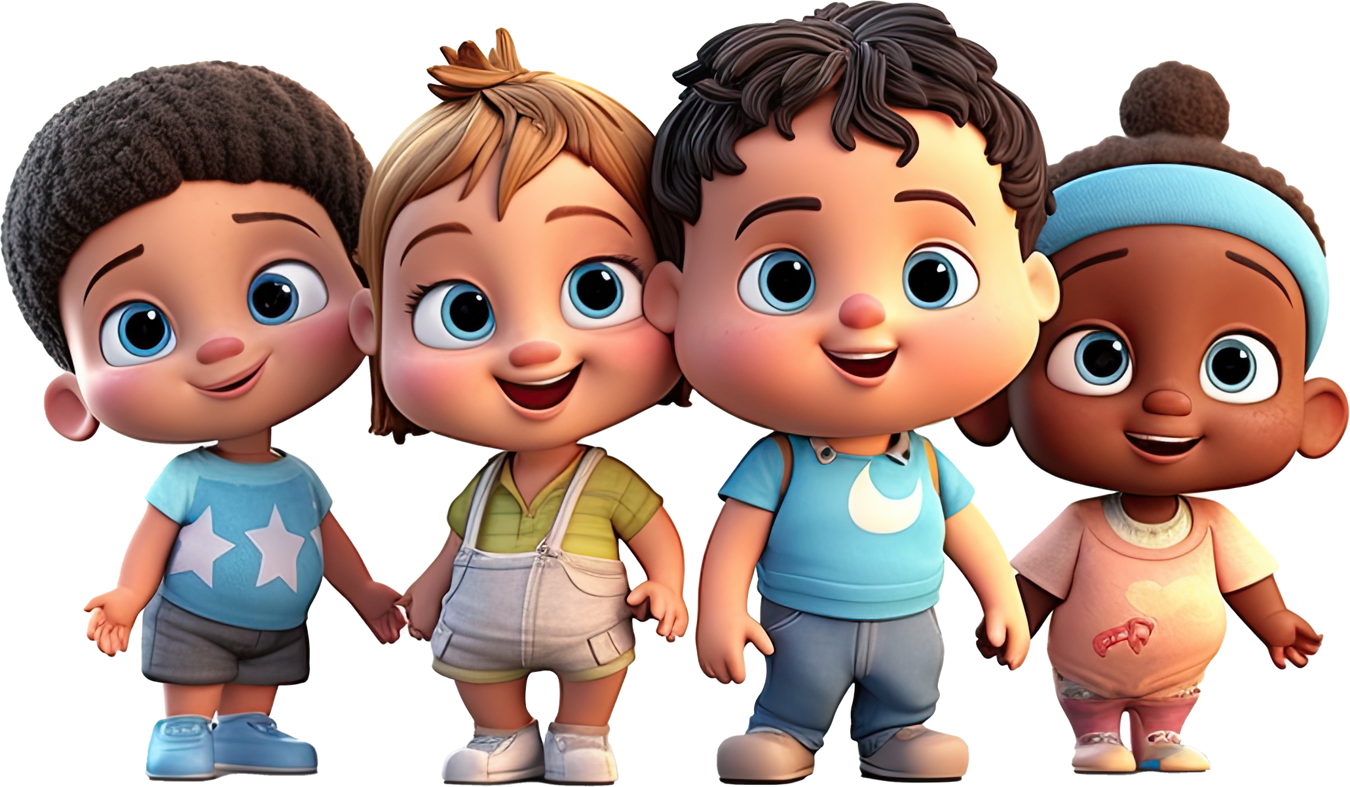


Slide 4
Bài giải:
Ta có sơ đồ:
Lớp 5A:
60 quyển
Lớp 5B:
Tổng số phần bằng nhau là:
7 + 8 = 15 (phần)
Số quyển lịch của lớp 5A là:
60 : 15 × 7 = 28 (quyển)
Số quyển lịch của lớp 5B là:
60 – 28 = 32 (quyển)
Đáp số: Lớp 5A: 28 quyển lịch;
Lớp 5B: 32 quyển lịch.

Slide 5


Slide 6
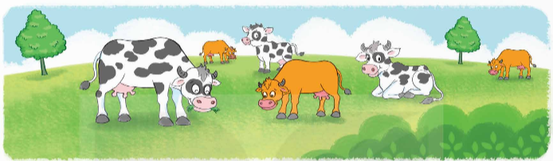
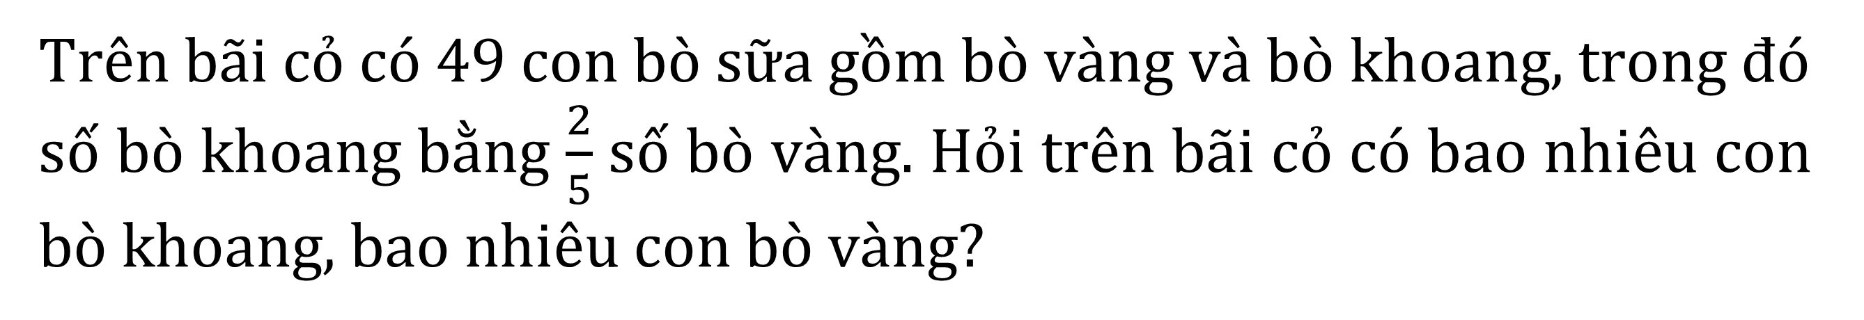
1
Trên bãi cỏ có 49 con bò sữa gồm bò vàng và bò khoang, trong đó số bò khoang bằng $\frac{2}{5}$ số bò vàng. Hỏi trên bãi cỏ có bao nhiêu con bò khoang, bao nhiêu con bò vàng?
Bài giải:
Ta có sơ đồ:
Bò khoang
49 con
Bò vàng

Slide 7
Tổng số phần bằng nhau là:
2 + 5 = 7 (phần)
Số bò khoang là:
49 : 7 x 2 = 14 (con)
Số bò vàng là:
49 : 7 x 5 = 35 (con)
Đáp số: Bò khoang: 14 con
Bò vàng: 35 con

Slide 8
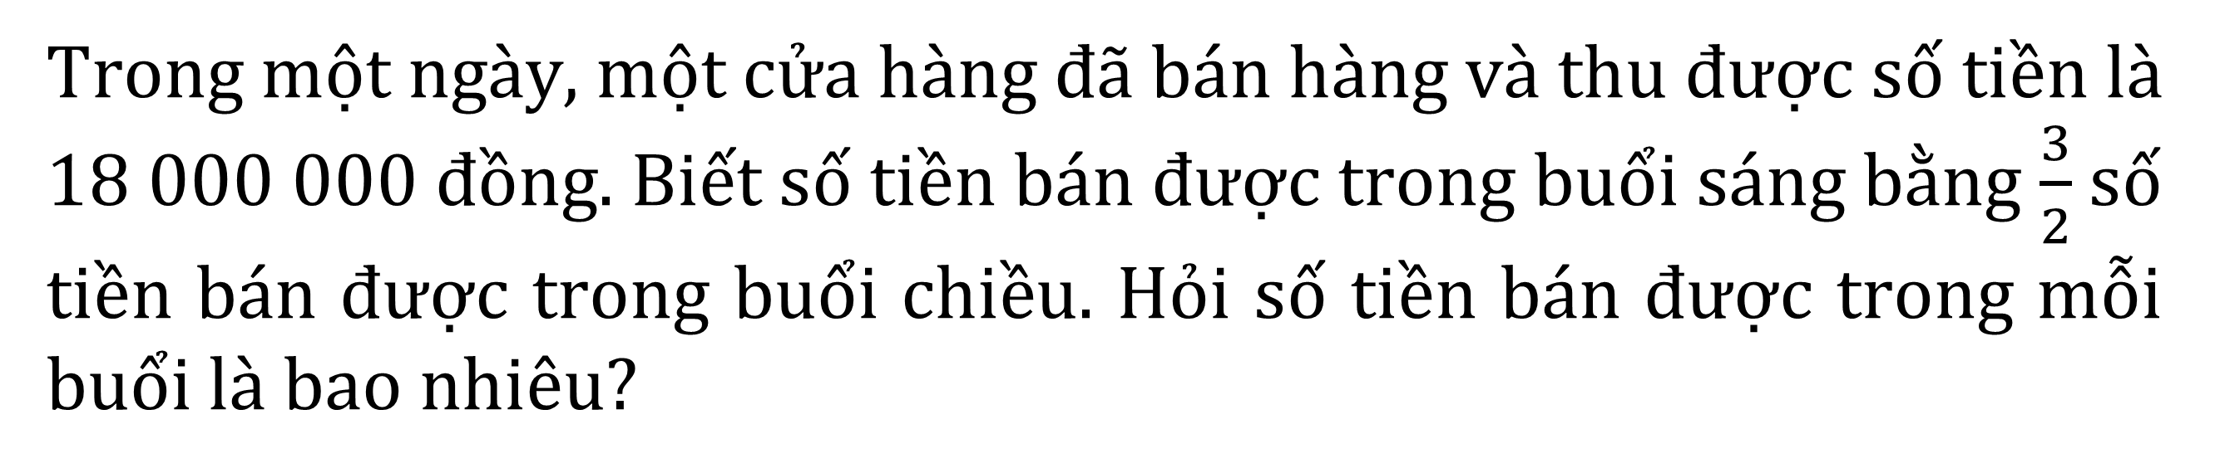
2
Trong một ngày, một cửa hàng đã bán hàng và thu được số tiền là 18 000 000 đồng. Biết số tiền bán được trong buổi sáng bằng $\frac{3}{2}$ số tiền bán được trong buổi chiều. Hỏi số tiền bán được trong mỗi buổi là bao nhiêu?
Bài giải:
Ta có sơ đồ:
Buổi sáng
18 000 000 đồng
Buổi chiều

Slide 9
Tổng số phần bằng nhau là:
3 + 2 = 5 (phần)
Số tiền bán được trong buổi sáng là:
18 000 000 : 5 x 3 = 10 800 000 (đồng)
Số tiền bán được trong buổi chiều là:
18 000 000 : 5 x 2 = 7 200 000 (đồng)
Đáp số: Buổi sáng: 18 000 000 (đồng)
Buổi chiều: 7 200 000 (đồng)

Slide 10





Xin chào và hẹn gặp lại!

